Slide 1

班级学生信息管理系统
计科12A
郑豪
1212300127

Slide 2


班级管理系统，主要是用来管理班级的同学信息用的，在平时生活中我经常不知道很多同班同学的号码和一些信息，我就会去翻开学时发的班级同学资料，感觉比较麻烦，但是手机通讯录存的内容比较少，再加上自己做的东西比较有成就感，所以准备我准备做这个软件。这个系统有登陆和注册功能，这是为了以后有兴趣的话做服务端准备的，这个系统可以存入全班同学的信息，包括电话，学号，户籍，寝室什么的，然后可以直接通过这个软件联系某个同学，也可以实现群组短信群发，同时对存进去的内容进行删除更新之类的操作，主要是使用手机里SQLite建数据库，存入数据。

Slide 3


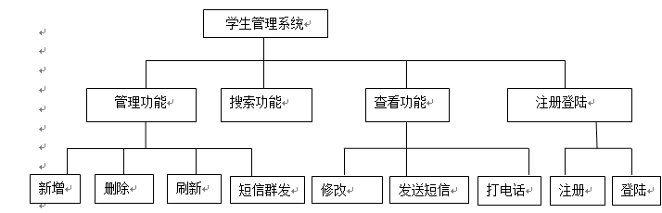

Slide 4
登陆注册模块：运用了MD5加密
注册showMyDialog()：用户点击注册，通过输入用户名，密码，以及再次输入密码进行注册，首先进行密码及再次输入密码的校对，如果两次密码不一样，提示“您输入的密码不一样”，两次密码一样，通过查询数据库进行用户名的校验，如果用户名存在，显示“您注册的用户名已存在”，否则注册成功；
登陆login()：查询数据库与输入的用户名校对，如果不存在，提示“您输入的用户名或密码错误”，如果用户名存在，则验证密码，如果密码正确，提示“登陆成功”，跳转到主界面，并把登陆信息存到数据库“loginhistory”表，如果密码错误，提示“您输入的用户名或密码错误”；

Slide 5
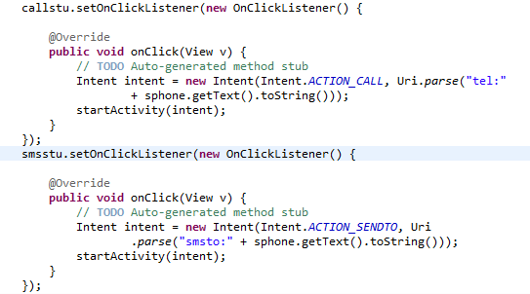
主界面调用listview控件，通过适配器将学生信息checkbox，name，id，sex以view视图显示出来，点击某一条学生信息，可以查看此学生的具体信息。
修改：点击修改，可以修改此学生的所有信息，所有信息变为可编辑模式；
打电话：点击电话图标，获取此学生号码并拨号；
发短信：点击发短信图标，获取此学生号码并进入发短信界面；

Slide 6

搜索模块：
查询数据库，如果跟输入的姓名一样，则主界面的studentlist获取这个名字的7个字段，即所有信息。
管理模块：
增加学生信息：addStudent()，点击新增，弹出窗口，可以新增学生的各种信息，同时调用chooseimage（），可以选择手机里的图片作为头像。
删除学生信息：delStudent()，删除数据库中已勾中学生学号的此学生信息。
刷新学生信息：onResume（），查询数据库中的所有学生信息显示出来。
短信群发：sms_all()，取此所有勾选学生号码并进入发短信界面；

Slide 7

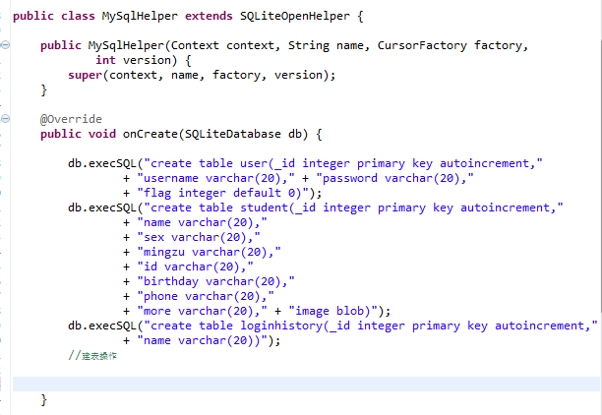
使用安卓本身的SQLite数据库，public void onCreate(SQLiteDatabase db)；
db.execSQL，
三个表，学生表，用户user表，登陆历史loginhistory表；

Slide 8
谢谢观赏！

